Slide 1
AI
ML
DL
LLM
NLG
NLP
ChatGTP

Slide 2
Pytorch API
사용자가
사용하는 라이브러리
torch
torch.autograd
torch.nn
torch.multiprocessing
torch.utils
python API
텐서/연산 처리
Pytorch Engine
Autograd
C++
Aten
C++
JIT
C++
연산 처리
THNN
C
TH
C
THC
CUDA
THCUNN
CUDA

Slide 3
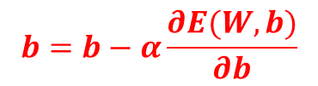
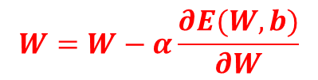
딥러닝 기본 모델
X〮W+b
Activation
Function
입력 X
출력 Y, 정답 T
손실함수 E(W, b) = Y - T
$$W=W−α\frac{∂E(W,b)}{∂W}$$
$$b=b−α\frac{∂E(W,b)}{∂b}$$
※ 입력(X), 출력(Y), 정답(T), 가중치(W), Bias(b): Tensor data type
※ 손실함수는 개념적인 의미로서, DeepLearning model에 맞게 최적화된 손실함수가 존재함(MSE, Binary/Categorical/Sparse Cross-Entropy등

Slide 4
신경망(Neural Network)의 기본 구조
입력
데이터
계층 1
계층 2
계층 N
예측값(Y), 정답(T)
손실함수 = Y - T
옵티마이저

Slide 5

Pytorch API
torch
torch.nn
torch.optim
torch.autograd
torch.multiprocessing
Pytorch Engine
CPU / GPU / MPS

Slide 6
Deep Learning Model 구조
③ Feed Forward
ㅊㅇㅍㅇ
입력층
은닉층
출력층
① Data 정의
④ 손실함수 계산
Train
Data
손실함수 최소값
…………..
…………..
…………..
② 모델(Model)
No
⑤ Optimizer를 통한 Model Parameter 최적화

Slide 7
① Data 정의
② Model 구축
③ Feed Forward
④ 손실함수 계산
⑤ Model 학습

Slide 8
② learning
공부시간(x) | 시험성적(t)
9 | 74
14 | 81
21 | 86
27 | 90
32 | 88
37 | 92
공부시간(x) | 시험성적(t)
55 | ??
60 | ??
78 | ??
① input
Regression
System
④ predict
③ ask
Training Data
공부시간(x)
55
60
78
Test Data

Slide 9
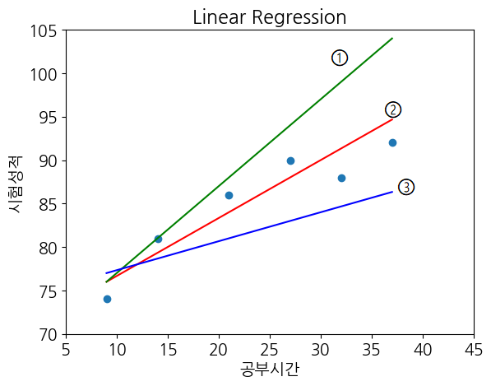

Slide 10
시
험
성
적
(t)
y6
y = Wx + b
y5
Error
t4
t3
Error
Error
t6
Error
y4
t2
t5
Error
y3
y1
y2
Error
t1
공부시간(x)

Slide 11
y = Wx + b
t
y3
t2
t3 – y3 = (-)
t2 – y2 = (+)
t3
y2
y1
t1 – y1 = (-)
t1
x

Slide 12
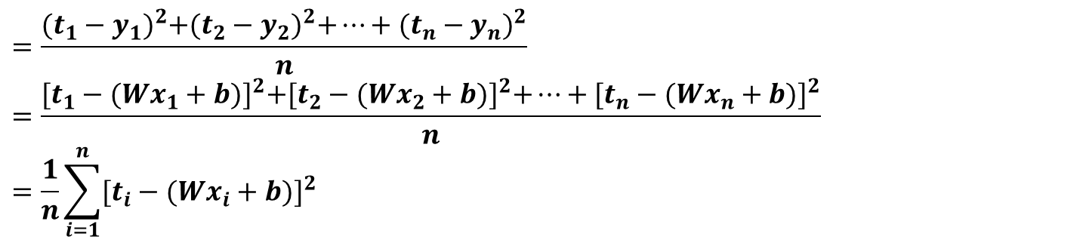


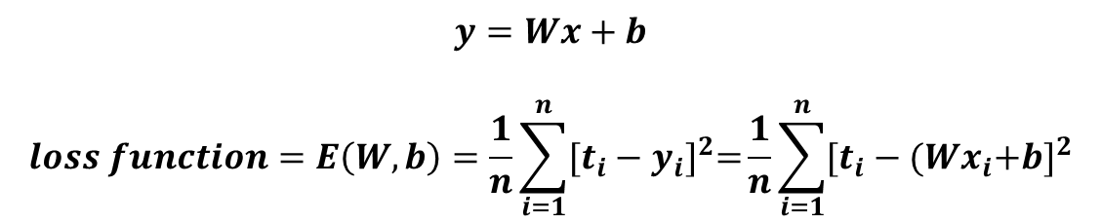
$${(t−y)}^{2}={(t−(Wx+b)}^{2}$$
$$=\frac{{(t_{1}−y_{1})}^{2}+{(t_{2}−y_{2})}^{2}+⋯+{(t_{n}−y_{n})}^{2}}{n}$$
$$=\frac{{[t_{1}−(Wx_{1}+b)]}^{2}+{[t_{2}−(Wx_{2}+b)]}^{2}+⋯+{[t_{n}−(Wx_{n}+b)]}^{2}}{n}$$
$$=\frac{1}{n}\sum_{i=1}^{n}{{[t_{i}−(Wx_{i}+b)]}^{2}}$$
$$loss function$$
$$y=Wx+b$$
$$loss function=E\left(W,b\right)=\frac{1}{n}\sum_{i=1}^{n}{{[t_{i}−y_{i}]}^{2}=}\frac{1}{n}\sum_{i=1}^{n}{{[t_{i}−{(Wx}_{i}+b]}^{2}}$$

Slide 13
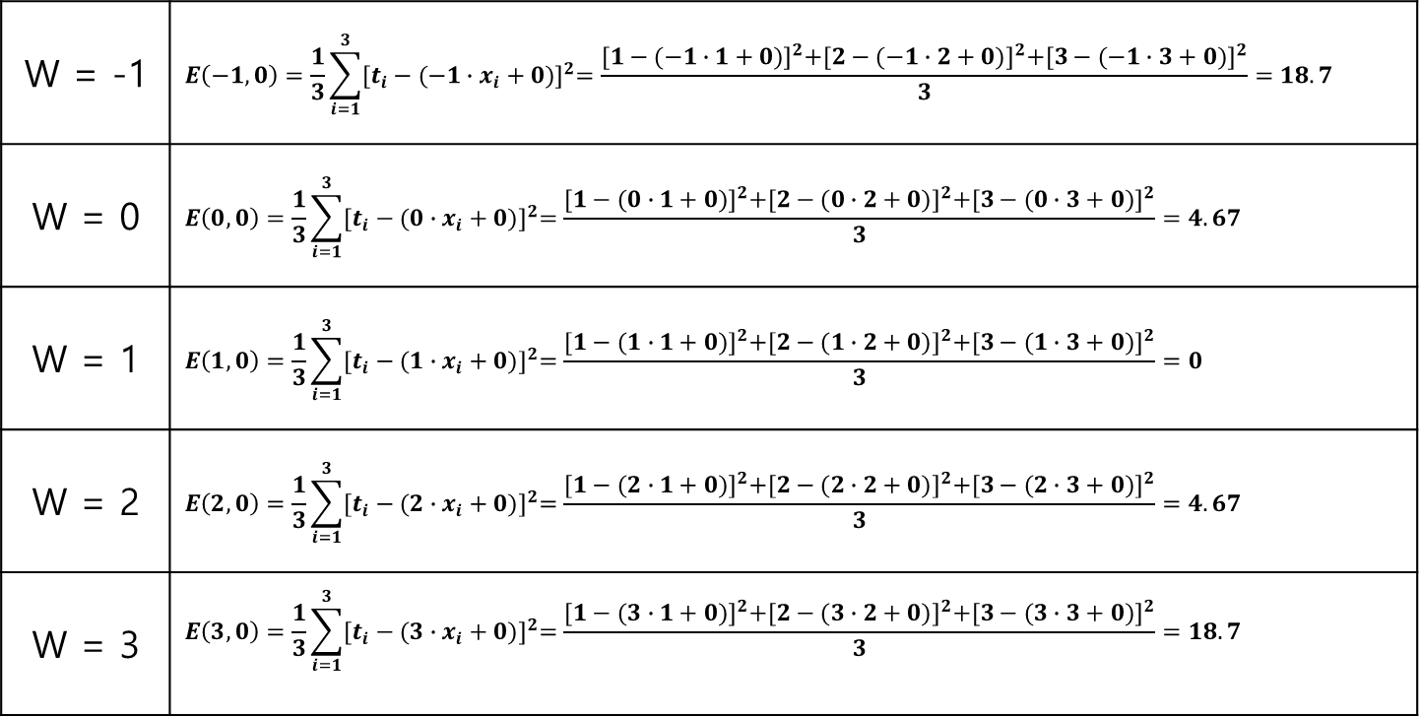
W = -1 | $$E\left(−1,0\right)=\frac{1}{3}\sum_{i=1}^{3}{{[t_{i}−(−1∙x_{i}+0)]}^{2}=\frac{{[1−(−1∙1+0)]}^{2}+{[2−(−1∙2+0)]}^{2}+{[3−(−1∙3+0)]}^{2}}{3}=18.7}$$
W = 0 | $$E\left(0,0\right)=\frac{1}{3}\sum_{i=1}^{3}{{[t_{i}−(0∙x_{i}+0)]}^{2}=\frac{{[1−(0∙1+0)]}^{2}+{[2−(0∙2+0)]}^{2}+{[3−(0∙3+0)]}^{2}}{3}=4.67}$$
W = 1 | $$E\left(1,0\right)=\frac{1}{3}\sum_{i=1}^{3}{{[t_{i}−(1∙x_{i}+0)]}^{2}=\frac{{[1−(1∙1+0)]}^{2}+{[2−(1∙2+0)]}^{2}+{[3−(1∙3+0)]}^{2}}{3}=0}$$
W = 2 | $$E\left(2,0\right)=\frac{1}{3}\sum_{i=1}^{3}{{[t_{i}−(2∙x_{i}+0)]}^{2}=\frac{{[1−(2∙1+0)]}^{2}+{[2−(2∙2+0)]}^{2}+{[3−(2∙3+0)]}^{2}}{3}=4.67}$$
W = 3 | $$E\left(3,0\right)=\frac{1}{3}\sum_{i=1}^{3}{{[t_{i}−(3∙x_{i}+0)]}^{2}=\frac{{[1−(3∙1+0)]}^{2}+{[2−(3∙2+0)]}^{2}+{[3−(3∙3+0)]}^{2}}{3}=18.7}$$
Training Data
x | t
1 | 1
2 | 2
3 | 3

Slide 14
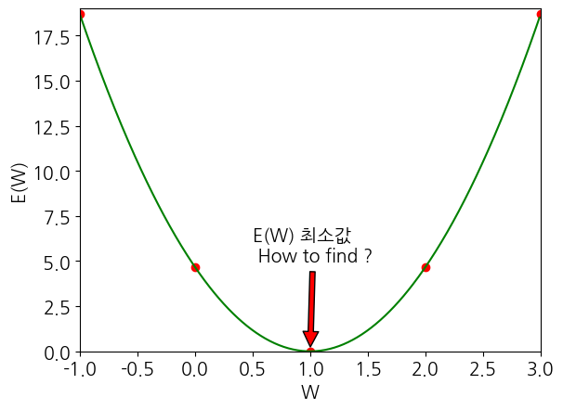

Slide 15
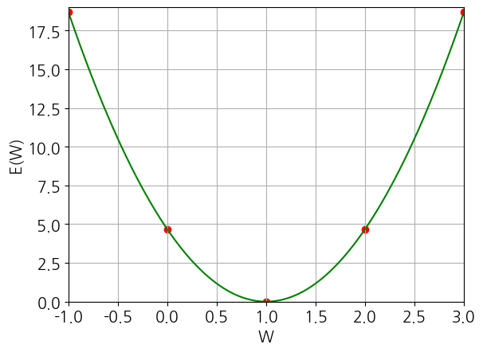

Slide 16
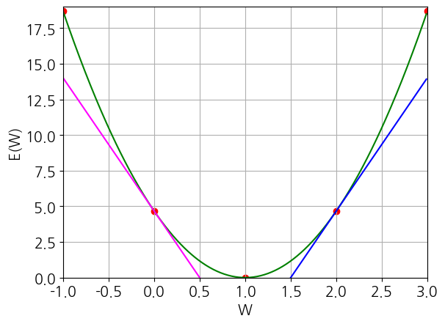

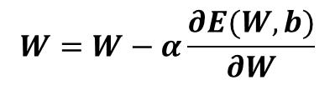
$$W=W−α\frac{∂E(W,b)}{∂W}$$
if (기울기 < 0)
W 증기
if (기울기 > 0)
W 증기

Slide 17


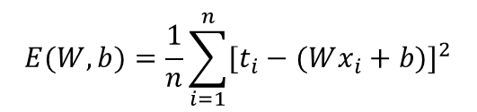
$$E(W,b)=\frac{1}{n}\sum_{i=1}^{n}{{[t_{i}−(Wx_{i}+b)]}^{2}}$$
입력(x) | 정답(t)
x₁ | t₁
x₂ | t₂
,,, | …
… | …
x_{n} | t_{n}
② Learning
(손실함수 계산)
③ 손실함수
결과값
① input
y = Wx + b
계산된
LossFunction
값이
최소인가?
학습종료
Yes
No
④ Weight/Bias Update
Training Data
$$W=W−α\frac{∂E(W,b)}{∂W}$$
$$b=b−α\frac{∂E(W,b)}{∂b}$$

Slide 18

Training Data
입력 |  |  | 정답
1 | 2 | 0 | -4
5 | 4 | 3 | 4
1 | 2 | -1 | -6
3 | 1 | 0 | 3
2 | 4 | 2 | -4
4 | 1 | 2 | 9
-1 | 3 | 2 | -7
4 | 3 | 3 | 5
0 | 2 | 6 | 6
2 | 2 | 1 | 0
1 | -2 | -2 | 4
0 | 1 | 3 | 3
1 | 1 | 3 | 5
0 | 1 | 4 | 5
2 | 3 | 3 | 1
② learning
예측
?
?
?
?
?
정답
-5
-3
-4
9
7
Linear Regression
w₁x₁+w₂x₂+w₃x₃=y
① input
④ predict
y
③ ask
입력
5 | 5 | 0
2 | 3 | 1
-1 | 0 | -1
10 | 5 | 2
4 | -1 | -2
Test Data
2x₁-3x₂+2x₃=정답
Weight(w₁=2, w₂=-3, w₃=2)/Bias(b=0) 최적화

Slide 19


② 선형회귀
학습
Data
① 입력
$$X∙W+b=Y$$
③ 예측값
손실함수
최소값?
Yes
학습
종료
No
④ Optimizer를 이용한 가중치(W), 편향(b) 최적화
Pytorch Model 구축
② 선형회귀
nn.Linear(3,1)
학습
Data
① 입력
③ 예측값
손실함수
최소값?
Yes
학습
종료
$$X∙W+b$$
No
Pytorch Model
④ Optimizer를 이용한 가중치(W), 편향(b) 최적화

Slide 20
② learning
공부시간(x) | Pass/Fail
9 | Fail
14 | Fail
21 | Fail
27 | Pass
32 | Pass
37 | Pass
공부시간(x) | Pass/Fail
55 | ??
60 | ??
78 | ??
① input
Classification
System
④ predict
③ ask
Training Data
공부시간(x)
55
60
78
Test Data

Slide 21
Regression
Classification
X
X
X
X
X
X
X
X
X
X
X
X
X
X
O
X
O
O
O
X
X
O
O
O
X
X
X
X
X
O
O
X
O
O
O
O
O
O
O
O
O
Classification
O
O
O
O
True(1) ?
False(0) ?
(x, t)
Regression
Classification

Slide 22
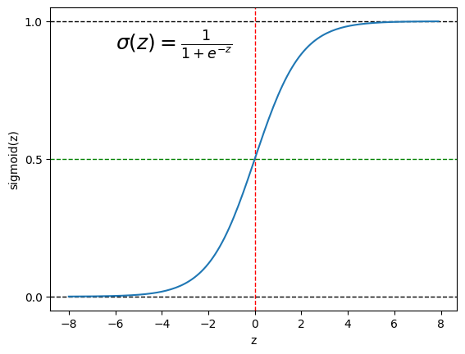



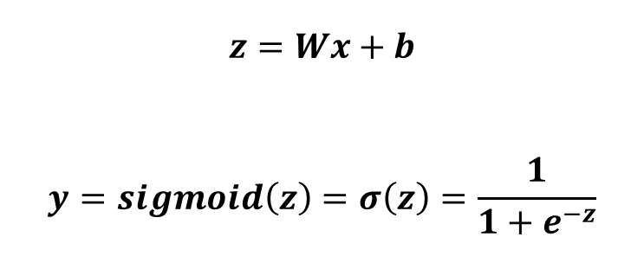
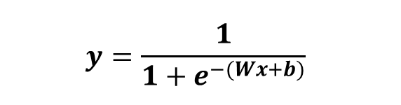
y
1 or 0
(x, t)
$$x$$
Regression
(Wx+b)
$$z=Wx+b$$
Classification
(Sigmoid)
$$y=sigmoid(z)$$
$$y=\frac{1}{{1+e}^{−(Wx+b)}}$$
$$z=Wx+b$$
$$y=sigmoid\left(z\right)=σ\left(z\right)=\frac{1}{{1+e}^{−z}}$$

Slide 23
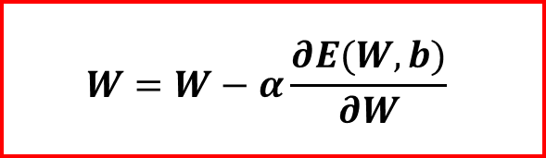
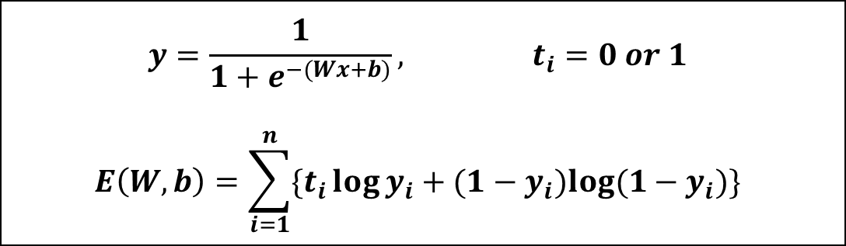
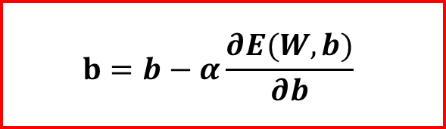
손실 함수(Cross Entropy)
$$y=\frac{1}{{1+e}^{−(Wx+b)}}, t_{i}=0 or 1$$
$$E\left(W, b\right)=\sum_{i=1}^{n}{\{t_{i}\log{y_{i}+(1−y_{i})log⁡(1−y_{i})}\}}$$
손실함수 E(W, b)가 최소값을 갖는 W
손실함수 E(W, b)가 최소값을 갖는 b
$$W=W−α\frac{∂E(W, b)}{∂W}$$
$$b=b−α\frac{∂E(W, b)}{∂b}$$
※ α는 학습률(Learning Rate)이라 하는데, W/b의 증감 비율을 나타냄

Slide 24
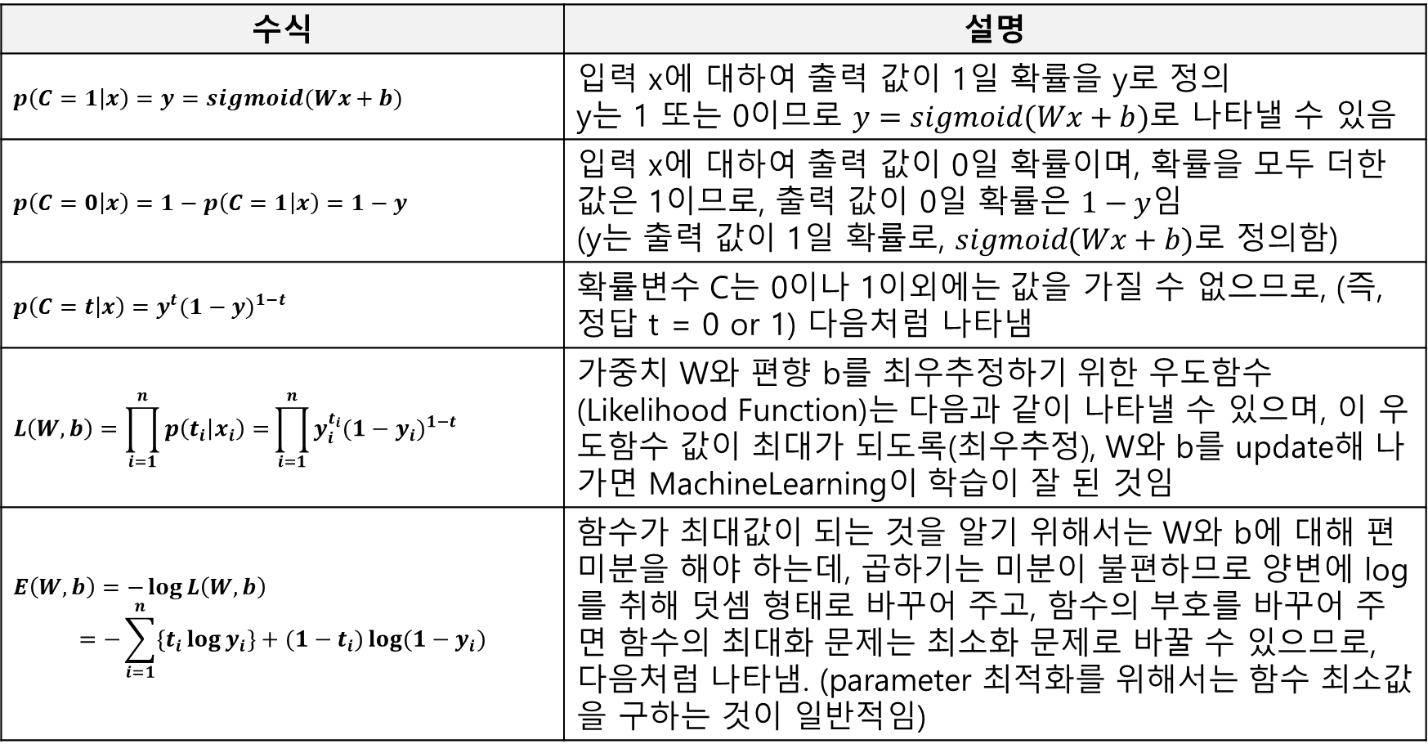
수식 | 설명
$$p\left(C=1 | x\right)=y=sigmoid(Wx+b)$$ | 입력 x에 대하여 출력 값이 1일 확률을 y로 정의 y는 1 또는 0이므로 $y=sigmoid(Wx+b)$로 나타낼 수 있음
$$p\left(C=0 | x\right)=1−p\left(C=1 | x\right)=1−y$$ | 입력 x에 대하여 출력 값이 0일 확률이며, 확률을 모두 더한 값은 1이므로, 출력 값이 0일 확률은 $1−y$임 (y는 출력 값이 1일 확률로, $sigmoid(Wx+b)$로 정의함)
$$p\left(C=t | x\right)=y^{t}{(1−y)}^{1−t}$$ | 확률변수 C는 0이나 1이외에는 값을 가질 수 없으므로, (즉, 정답 t = 0 or 1) 다음처럼 나타냄
$$L\left(W,b\right)=\prod_{i=1}^{n}{p\left(t_{i} | x_{i}\right)=}\prod_{i=1}^{n}{y_{i}^{t_{i}}{(1−y_{i})}^{1−t}}$$ | 가중치 W와 편향 b를 최우추정하기 위한 우도함수(Likelihood Function)는 다음과 같이 나타낼 수 있으며, 이 우도함수 값이 최대가 되도록(최우추정), W와 b를 update해 나가면 MachineLearning이 학습이 잘 된 것임
$$E\left(W,b\right)=−\log{L\left(W,b\right)}$$ $$=−\sum_{i=1}^{n}{\left\{t_{i}\log{y_{i}}\right\}+(1−t_{i})\log{(1−y_{i})}}$$ | 함수가 최대값이 되는 것을 알기 위해서는 W와 b에 대해 편미분을 해야 하는데, 곱하기는 미분이 불편하므로 양변에 log를 취해 덧셈 형태로 바꾸어 주고, 함수의 부호를 바꾸어 주면 함수의 최대화 문제는 최소화 문제로 바꿀 수 있으므로, 다음처럼 나타냄. (parameter 최적화를 위해서는 함수 최소값을 구하는 것이 일반적임)

Slide 25




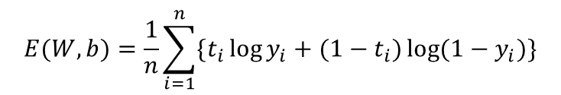
$$E(W,b)=\frac{1}{n}\sum_{i=1}^{n}{\{t_{i}\log{y_{i}+(1−t_{i})\log{(1−y_{i})}}\}}$$
② Learning
(손실함수 계산)
입력(x) | 정답(t)
x₁ | t₁
x₂ | t₂
,,, | …
… | …
x_{n} | t_{n}
① input
③ 손실함수값
최소값?
Yes
학습종료
Regression
$$Wx+b$$
Classification
sigmoid($Wx+b)$
No
④ Weight/Bias Update
Training Data
$$W=W−α\frac{∂E(W,b)}{∂W}$$
$$b=b−α\frac{∂E(W,b)}{∂b}$$

Slide 26
입력 Data(x)
정답(t)
임신 횟수 | 포도당 농도 | 혈압 | 삼두근 피부두께 | 혈청 인슐린 | 체질량 (BMI) | 가족력 | 연령 | 발병 여부
-0.29412 | 0.487437 | 0.180328 | -0.29293 | 0 | 0.00149 | -0.53117 | -0.03333 | 0
-0.88235 | -0.14573 | 0.081967 | -0.41414 | 0 | -0.20715 | -0.76687 | -0.66667 | 1
-0.05882 | 0.839196 | 0.04918 | 0 | 0 | -0.30551 | -0.49274 | -0.63333 | 0
-0.88235 | -0.10553 | 0.081967 | -0.53535 | -0.77778 | -0.16244 | -0.924 | 0 | 1
0 | 0.376884 | -0.34426 | -0.29293 | -0.60284 | 0.28465 | 0.887276 | -0.6 | 0
-0.41177 | 0.165829 | 0.213115 | 0 | 0 | -0.23696 | -0.89496 | -0.7 | 1
-0.64706 | -0.21608 | -0.18033 | -0.35354 | -0.79196 | -0.07601 | -0.85483 | -0.83333 | 0
0.176471 | 0.155779 | 0 | 0 | 0 | 0.052161 | -0.95218 | -0.73333 | 1
-0.76471 | 0.979899 | 0.147541 | -0.09091 | 0.283688 | -0.09091 | -0.93168 | 0.066667 | 0
-0.05882 | 0.256281 | 0.57377 | 0 | 0 | 0 | -0.86849 | 0.1 | 0

Slide 27





② 로지스틱 회귀
학습
Data
① 입력
$$z$$
③ 예측값
손실함수
최소값?
Yes
학습
종료
$$x∙W+b=z$$
$$sigmoid\left(z\right)=y$$
④ Optimizer를 이용한 가중치(W), 편향(b) 최적화
No
Pytorch Model 구축
② 로지스틱 회귀
nn.Linear()
nn.Sigmoid()
학습
Data
① 입력
$x∙W+b$
$$sigmoid$$
③ 예측값
손실함수
최소값?
Yes
학습
종료
…
Pytorch Model
No
④ Optimizer를 이용한 가중치(W), 편향(b) 최적화

Slide 28
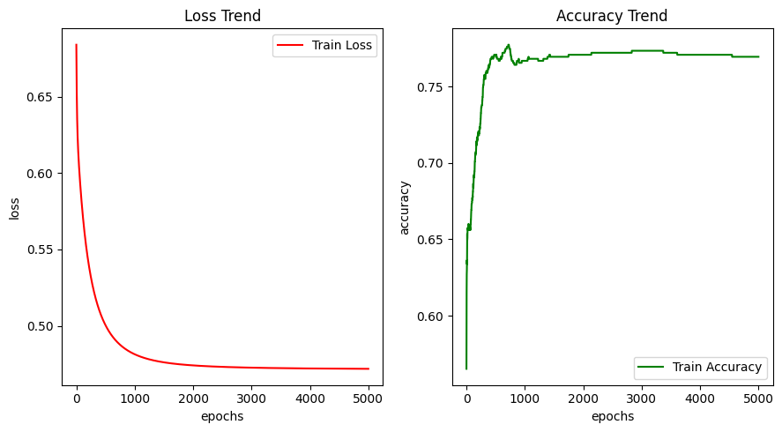

Slide 29
train data
validation data
test data
Data
 | train data 학습에 사용되는 data이며, 가중치(W)와 편향(b)를 최적화 하기 위해 사용되는 data
 | validation data 1 epoch 마다 과적합(overfitting)을 확인하기 위해 사용되는 data (during learning)
 | test data 학습 후에 정확도를 평가하거나 임의의 입력에 대한 결과를 예측하기 위해 사용되는 data (after learning)
train
data
Model
손실함수
최소값?
optimizer
validation
data
Model
현재의 손실함수 값 확인
test
data
Model
평가 및 예측

Slide 30
5열
train
data
Model
손실함수
최소값?
5행
optimizer
10,000열
train
data
Model
손실함수
최소값?
10,000행
optimizer
batch #1
Model
손실함수
최소값?
N개
batch
batch #2
optimizer
batch #3
• • • • •
batch #1

Slide 31
DataLoader
DataLoader Instance 제공
CustomDataset Instance 제공
CustomDataset
입력 Data
정답
User
batch data 제공
x_train | y_train
1 | 3
2 | 4
3 | 5
4 | 6
5 | 7
6 | 8
x_train | y_train
1 | 3
2 | 4
3 | 5
4 | 6
5 | 7
6 | 8
batch #1
batch #2

Slide 32
인공지능(AI, Artificial Intelligence)
인공적으로 만들어진 지능, 인간의 학습 / 추론 능력등을 컴퓨터를 통해 구현하는 추상적 개념
[인공지능]
[머신러닝]
Linear Regression
Logistic Regression
머신러닝(Machine Learning)
Data를 이용하여 Data의 특성과 패턴을 학습하고, 그 결과를 바탕으로 미지의 Data에 대한 미래의 결과(값, 분포)를 예측
[딥러닝]
ANN, CNN, RNN
딥러닝(Deep Learning)
Machine Learning의 한 분야로서, 인공신경망(ANN, Artificial Network)을 이용하여, Data의 특성과 패턴을 학습하고, 그 결과를 바탕으로 학습되지 않은 미지의 Data에 대한 미래의 결과(값, 분포)를 예측

Slide 33
② 로지스틱 회귀
입력층
출력층
학습
Data
① 입력
③ 예측값
손실함수
최소값?
…
…
④ Optimizer를 이용한 Model parameter update
② Feed Forward
입력층
은닉층
출력층
학습
Data
① 입력
③ 예측값
손실함수
최소값?
…
…
…
④ Optimizer를 이용한 Model parameter update

Slide 34
Training Data
공부시간(x) | Fail/Pass(t)
2 | 0
4 | 0
6 | 0
8 | 0
10 | 0
12 | 0
14 | 1
16 | 1
18 | 1
20 | 1
입력층
은닉층
출력층
학습
Data
손실함수
최소값?
…
Model
SGD

Slide 35
batch size
Dataset: 2000
200 | 200 | 200 | 200 | 200 | 200 | 200 | 200 | 200 | 200
iteration: 10
epoch: 1

Slide 36
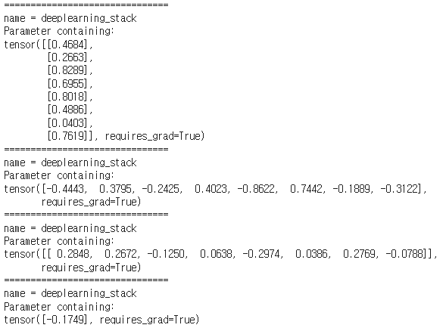
입력층, 은닉층 Weight 8개 (1x8)
은닉층 Bias 8개
은닉층 출력층 Weight 8개 (8x1)
출력층 Bias 1개

Slide 37
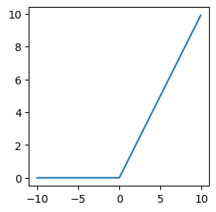
학습
Data
손실
함수
입력층
은닉층
ReLU
Dropout
출력층
Softmax
입력층
입력층에서는 28 x 28 의 크기를 가지는 2차원 image를 1차원 vector로 변환함. 즉, 입력층에서는 flatten() 함수를 이용해서 28 x 28 크기의 image를 784개(= 28 x 28)의 길이를 가지는 1차원 vector로 변환해서 은닉층으로 전달함
Dropout
학습 data에 대해 과적합(overfitting)을 줄이기 위해, 신경망 neuron을 주어진 확률값에 따라 부분적으로 제거(drop)해 주는 함수
은닉층
일반적으로 1개 이상의 은닉층으로 이루어지며, 각각의 은닉층은 내부에 많은 node로 구성됨. 이러한 은닉층과 node의 수는 학습 data와 성능 등을 고려하여 최적의 값을 찾아야 하는 Hyper Parameter 임
출력층
출력층 node 수는 정답(label)의 수와 같은 10개로 설정함. 즉, 학습 data의 정답은 0~9까지, 총 10개 가운데 하나의 숫자로 표현되기 때문에 출력층 node 수 또한 정답 수와 동일한 10개라는 것을 반드시 기억해야 함
ReLU
활성화 함수로서 입력값이 0보다 크면, 입력값 그대로 출력하고, 0보다 작으면 0을 출력하는 비선형 함수
Softmax
다중 클래스 분류(MultiClass Classification) model을 만들 때 사용하며, 입력된 vector의 각 요소를 0~1 사이의 확률값으로 변환해 주는 함수

Slide 38
train data
test data
Data 분리
train/validation
train data
validation data
test data
85%
15%

Slide 39
epoch: 0, train_loss: 0.2453666946717671
epoch: 10, train_loss: 0.010614478220564447
epoch: 20, train_loss: 0.001995155978961737
epoch: 30, train_loss: 0.0012235037159241205
.......
epoch: 150, train_loss: 0.0007520787146945839
epoch: 160, train_loss: 0.0007389728128882347
epoch: 170, train_loss: 0.0007296668080103007
epoch: 180, train_loss: 0.0007226620804257912
epoch: 190, train_loss: 0.0007167983553483195
elapsed time => 0:00:31.603587

Slide 40
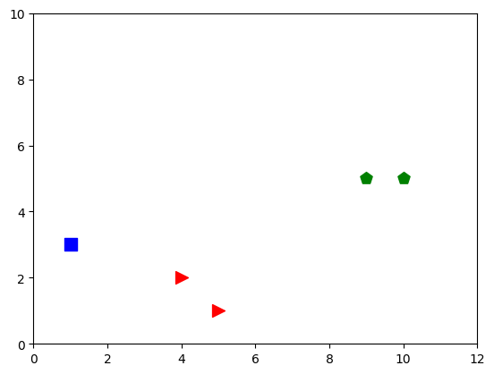
x1(성적) | x2(출석) | t(Grade)
10 | 5 | A
9 | 5 | A
5 | 1 | B
4 | 2 | B
1 | 3 | C
Z
Linear
Regression
2.0
Softmax
0.7
P(Y=0)
2.0
0.2
P(Y=1)
2.0
0.1
P(Y=2)

Slide 41
 | col0 | col1 | col2 | col3
row0
row1
row2
dim=1
dim=0

Slide 42

③ Feed Forward
입력층
은닉층
출력층
W2
W3
A1W2+b2
A2W3+b3
Training
Data
② X, T
A1
④ y
손실함수
E(W,b)
최소값?
Yes
학습
종료
Z2
Z3
ReLU(Z2)
A2
Softmax(Z3)
A3
① 데이터 분리
(입력/정답)
No
b2
b3
 Update W2, W3, b2, b3 using Optimizer ⇨ repeat ②
CNN Architecture로 변경
③ Feed Forward
컨볼루션층
컨볼루션층
완전연결층
출력층
입
력
층
conv
conv
F
L
A
T
T
E
N
Linear
Regression
Training
Data
② X, T
A1
C2
C3
④ y
손실함수
E(W,b)
최소값?
Yes
학습
종료
relu
relu
Z4
① 데이터 분리
(입력/정답)
Z2
Z3
No
A2
A3
Softmax(Z3)
A4
pooling
pooling
W2, b2
W3, b3
W4, b4
 Update W2, W3, W4, b2, b3, b4 using Optimizer ⇨ repeat ②

Slide 43

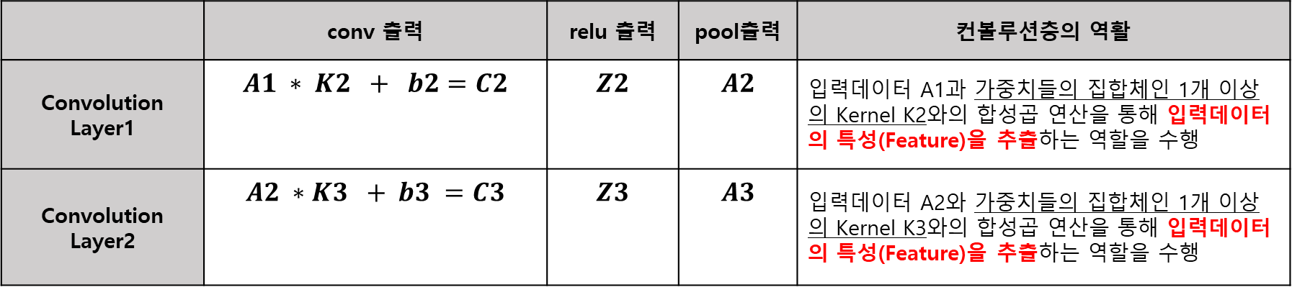

③ Feed Forward
컨볼루션층
컨볼루션층
완전연결층
출력층
입
력
층
conv
conv
F
L
A
T
T
E
N
Linear
Regression
Training
Data
② X, T
A1
C2
C3
④ y
손실함수
E(W,b)
최소값?
Yes
학습
종료
relu
relu
Z4
Z2
Z3
No
A2
A3
Softmax(Z3)
A4
pooling
pooling
K2, b2
K3, b3
W4, b4
 Update W2, W3, W4, b2, b3, b4 using Optimizer ⇨ repeat ②
 | conv 출력 | relu 출력 | pool출력 | 컨볼루션층의 역활
Convolution Layer1 | $$A1 ∗ K2 + b2=C2$$ | $$Z2$$ | $$A2$$ | 입력데이터 A1과 가중치들의 집합체인 1개 이상의 Kernel K2와의 합성곱 연산을 통해 입력데이터의 특성(Feature)을 추출하는 역할을 수행
Convolution Layer2 | $$A2 ∗K3 + b3 =C3$$ | $$Z3$$ | $$A3$$ | 입력데이터 A2와 가중치들의 집합체인 1개 이상의 Kernel K3와의 합성곱 연산을 통해 입력데이터의 특성(Feature)을 추출하는 역할을 수행
입력
데이터
Kernel
(가중치
집합체)
Bias
특성맵
(Feature
Map)
$$C2>0 C2$$
$$C2≤0 0$$
Max
Pooling
입력
데이터
Kernel
(가중치
집합체)
Bias
특성맵
(Feature
Map)
$$C3>0 C3$$
$$C3≤0 0$$
Max
Pooling

Slide 44




1 | 2 | 2 | 1
1 | 1 | 1 | 1
0 | 0 | 1 | 1
0 | 1 | 1 | 1
0 | 1 | 0 | 0
0 | 0 | 0 | 0
-1 | -1 | 0 | 0
-1 | 0 | 0 | 0
0 | 1 | 1 | 0
0 | 0 | 0 | 0
0 | 0 | 0 | 0
0 | 0 | 0 | 0
1 | 1 | 1
0 | 0 | 0
0 | 0 | 0
1 | 1
0 | 0
$$+$$
-1
가로 Kernel
0 | 0 | 1 | 1 | 0 | 0
0 | 1 | 0 | 0 | 1 | 0
0 | 0 | 0 | 0 | 1 | 0
0 | 0 | 0 | 1 | 0 | 0
0 | 0 | 1 | 0 | 0 | 0
0 | 1 | 1 | 1 | 1 | 0
2 | 1 | 0 | 1
0 | 0 | 1 | 2
0 | 0 | 3 | 0
0 | 3 | 1 | 2
1 | 0 | -1 | 0
-1 | -1 | 0 | 1
-1 | -1 | 2 | -1
-1 | 2 | 0 | 0
1 | 0 | 0 | 0
0 | 0 | 0 | 1
0 | 0 | 2 | 0
0 | 2 | 0 | 0
0 | 0 | 1
0 | 1 | 0
1 | 0 | 0
1 | 1
2 | 2
$$∗$$
$$+$$
-1
대각선 Kernel
1 | 1 | 2 | 0
0 | 1 | 2 | 0
1 | 1 | 1 | 0
2 | 2 | 1 | 0
0 | 0 | 1 | -1
-1 | 0 | 1 | -1
0 | 0 | 0 | -1
1 | 1 | 0 | -1
0 | 0 | 1 | 0
0 | 0 | 1 | 0
0 | 0 | 0 | 0
1 | 1 | 0 | 0
0 | 0 | 1
0 | 0 | 1
0 | 0 | 1
0 | 1
1 | 0
$$+$$
-1
세로 Kernel
FeatureMap
FeatureMap
ReLU 결과
Pooling 결과

Slide 45
Linear
Layer
Linear
Layer
Dropout
Layer
Linear
Layer
입력층
은닉층
출력층
MLP에서 CNN으로
Conv
Layer
Pool
Layer
Conv
Layer
Pool
Layer
Flat
Layer
Linear
Layer
Dropout
Layer
Linear
Layer
Feature Extractor
Classifier

Slide 46
conv1
conv2
f
l
a
t
t
e
n
fc1
Training
Data
relu
relu
relu
fc2
학습데이터
CIFAR10
pooling
pooling
dropout
dropout
dropout
CNN 에서 Deep CNN 으로
conv1
conv3
conv5
conv6
conv7
f
l
a
t
t
e
n
fc1
Training
Data
relu
relu
relu
relu
relu
학습데이터
CIFAR10
relu
fc2
conv2
conv4
pooling
pooling
pooling
dropout
relu
relu
dropout
dropout
dropout
pooling
pooling
dropout
dropout

Slide 47
conv layer
out_channels
conv layer
out_channels
in_channels
in_channels

Slide 48
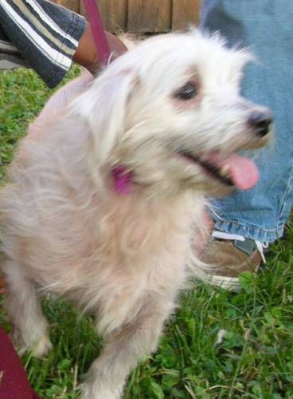
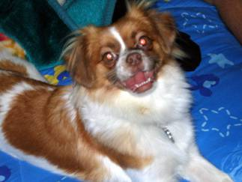
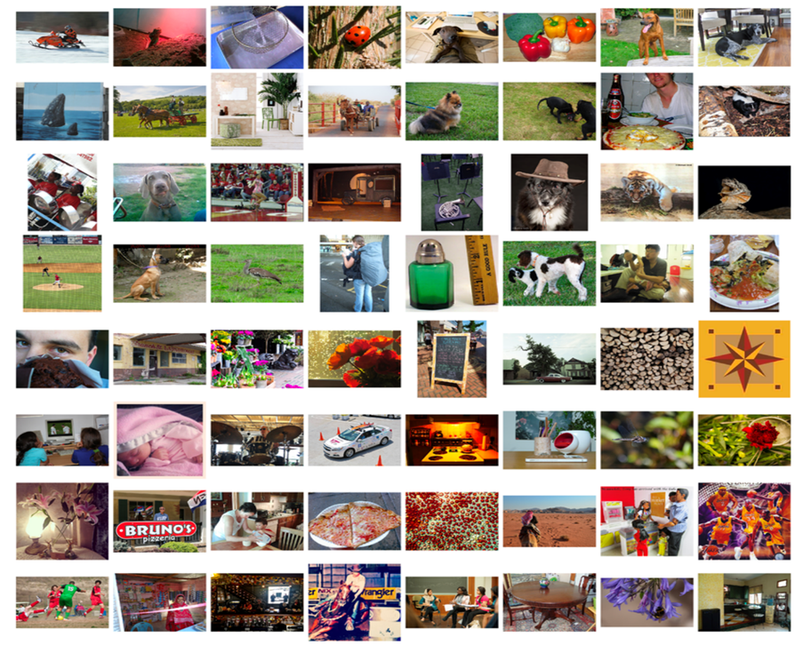
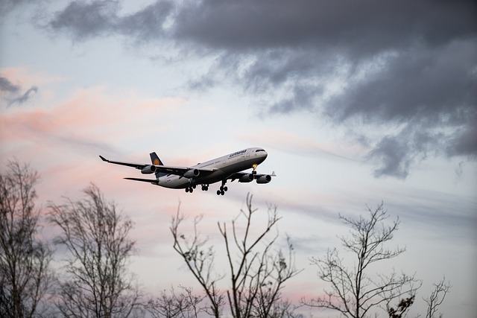
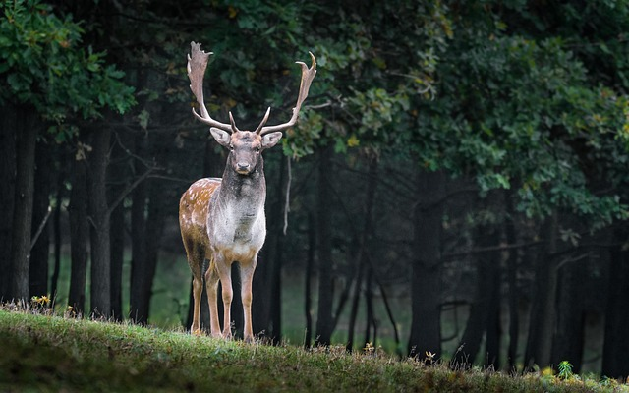
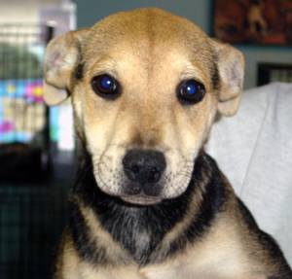
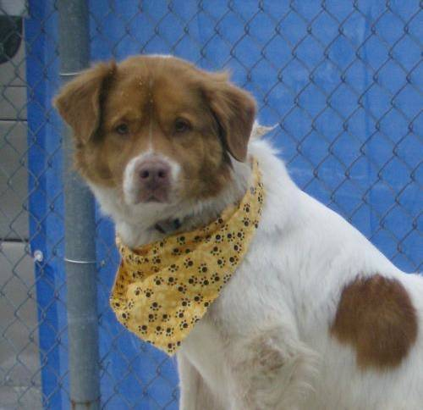
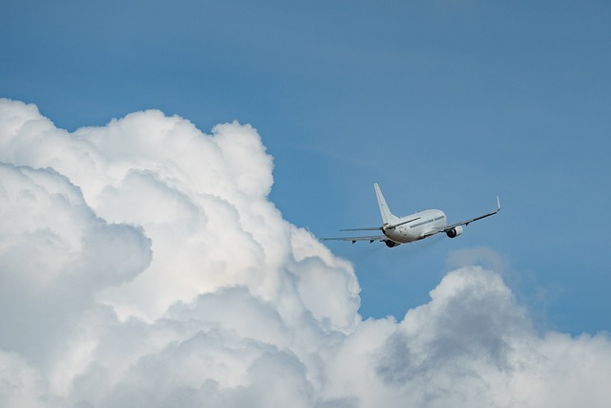
Data 부족 해결
풍부한 Data(ImageNet)
부족한 사용자 Data
사전 학습 모델
(Pre-Trained Model)
전이 학습
(Transfer Learning)
새롭게
학습되는 Model

Slide 49
사전 학습 모델(Pre-Trained Model)
입력
사전 학습된 특성 추출기
(pre-trained feature extractor)
사전 학습된 분류기
(pre-trained classifier)
출력
➢ 사전 학습된 특성 추출기 특성 추출기(feature extractor)는 Convolution layer와 Pooling layer의 조합으로 구성되어 있으며, ImageNet data에 대해 이미 학습되어 있음 | ※ 특성 추출기(feature extractor)의 출력 data를 bottleneck 또는 feature vector 등으로 지칭함
➢ 사전 학습된 분류기 분류기(classfier)는 완전연결층(Fully-Connected layer로 구성되며, 추출된 특성을 입력으로 받아 최종적으로 주어진 이미지에 대한 class(정답)을 category 형태로 분류하는 역할을 수행 | ※ overfitting을 줄이기 위하여, 출력층 이전의 Linear layer 사이에는 Dropout, BatchNormalization layer 등을 추가할 수 있음
conv
conv
pooling
Linear
Linear
Linear
(Softmax)

Slide 50
Pre-Trained Model | Transfer Learning의 다양한 Fine-tuning 방법
출력
출력
출력
출력
사전 학습된
분류기
새로운
분류기
새로운
분류기
새로운
분류기
재학습
영역
사전 학습된
특성 추출기
재사용
사전 학습된
특성 추출기
사전 학습된
특성 추출기
사전 학습된
특성 추출기
입력
(ImageNet)
입력
(New Image)
입력
(New Image)
입력
(New Image)

Slide 51
VGG(
(features): Sequential(
(0): Conv2d(3, 64, kernel_size=(3, 3), stride=(1, 1), padding=(1, 1))
(1): ReLU(inplace=True)
(2): Conv2d(64, 64, kernel_size=(3, 3), stride=(1, 1), padding=(1, 1))
…
(28): Conv2d(512, 512, kernel_size=(3, 3), stride=(1, 1), padding=(1, 1))
(29): ReLU(inplace=True)
(30): MaxPool2d(kernel_size=2, stride=2, padding=0, dilation=1, ceil_mode=False)
)
(avgpool): AdaptiveAvgPool2d(output_size=(7, 7))
(classifier): Sequential(
(0): Linear(in_features=25088, out_features=4096, bias=True)
(1): ReLU(inplace=True)
(2): Dropout(p=0.5, inplace=False)
(3): Linear(in_features=4096, out_features=4096, bias=True)
(4): ReLU(inplace=True)
(5): Dropout(p=0.5, inplace=False)
(6): Linear(in_features=4096, out_features=1000, bias=True)
)
)
반드시 수정 필요

Slide 52
ViT(Vision Transformer) 사전 학습 모델
Image
ViT 특성 추출기
(feature extractor)
새롭게 수정된 분류기(classifier)
Class
Fine tuning(ViT 특성 추출기와 새롭게 수정된 분류기 모두 재학습)

Slide 53
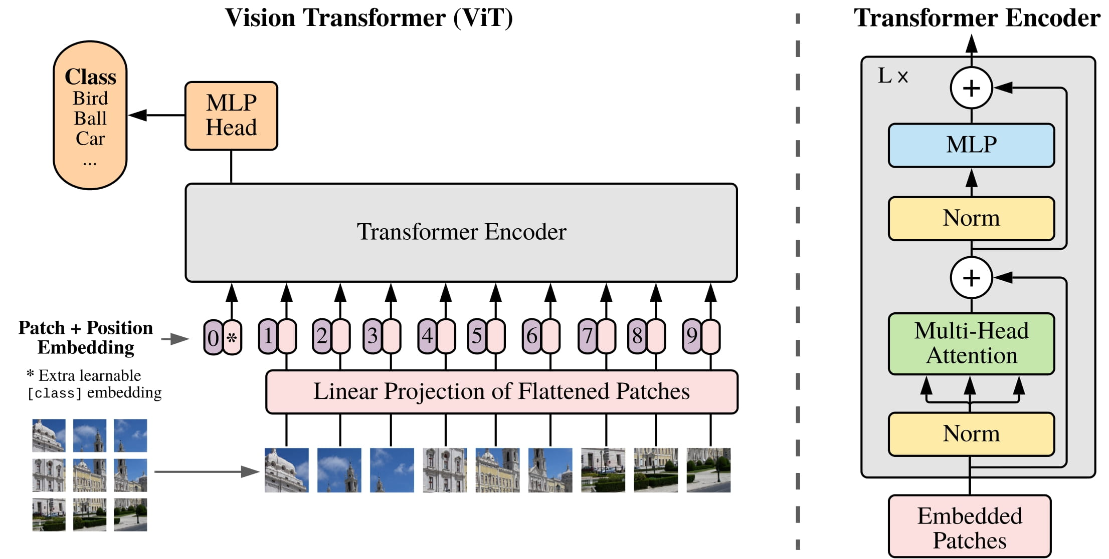
ViT Classifier
ViT Feature Extractor
https://huggingface.co/docs/transformers/model_doc/vit

Slide 54
VisionTransformer(
(conv_proj): Conv2d(3, 768, kernel_size=(16, 16), stride=(16, 16))
(encoder): Encoder(
(dropout): Dropout(p=0.0, inplace=False)
(layers): Sequential(
(encoder_layer_0): EncoderBlock(
(ln_1): LayerNorm((768,), eps=1e-06, elementwise_affine=True)
...
(2): Dropout(p=0.0, inplace=False)
(3): Linear(in_features=3072, out_features=768, bias=True)
(4): Dropout(p=0.0, inplace=False)
)
)
)
(ln): LayerNorm((768,), eps=1e-06, elementwise_affine=True)
)
(heads): Sequential(
(head): Linear(in_features=768, out_features=1000, bias=True)
)
)
반드시 수정 필요

Slide 55




 | 일반적인 피드포워드 신경망은 은닉층에서 입력 data에 대한 연산을 수행한 후에, 그 출력값을 오직 출력층 방향으로만 보내는 단방향(one-way) 구조
 | RNN은 은닉층에서 입력 data에 대한 연산을 수행한 후에, 그 출력값을 출력층 방향으로 보내는 동시에 현재 은닉층의 입력으로도 보내는 순환(recurrent) 구조
Feed Forward 신경망 모델
$$X_{t}$$
입력층
은닉층
출력층
$$Y_{t}$$
RNN 모델
$$X_{t}$$
입력층
은닉층
출력층
$$Y_{t}$$
+

Slide 56
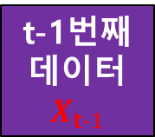
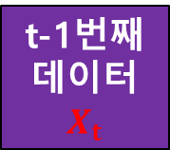

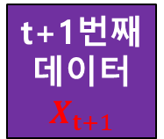

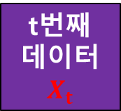
RNN 모델
t-1번째
데이터
$$X_{t}$$
$$Y_{t}$$
RNN에서 은닉층을 Cell 이라고 하는데, 이 Cell은 이전의 은닉층 출력값을 기억하고 있는 일종의 메모리 역할을 수행하여, 이를 Memory Cell 이라고 함
입력층
+
은닉층
출력층
Sequence Data에 따른 동작 원리
은닉층의 Memory Cell은 각각의 시점(Time Step)에서 바로 이전 시점에서의 은닉층의 Memory Cell에서 나온 값을 자신의 입력으로 사용하는 재귀적 구조를 사지고 있으며, 현재 시점을 t 로 vgusgkaus, 직전 t-1 시점의 은닉층 출력값을 입력으로 받음
t-1번째
데이터
$$X_{t−1}$$
입력층
+
은닉층
출력층
t번째
데이터
$$X_{t}$$
입력층
+
은닉층
출력층
즉, 은닉층의 Memory Cell이 출력층과 동시에 바로 이어지는 다음 t+1 시점의 은닉층 자신에게 보낸는 값을 은닉 상태(Hidden State)라고 함
t+1번째
데이터
$$X_{t+1}$$
$$Y_{t+1}$$
입력층
+
은닉층
출력층

Slide 57








$$W_{x}$$
RNN 모델
$$H_{t}$$
$$W_{o}$$
$$X_{t}$$
입력층
은닉층
출력층
$$Y_{t}$$
+
$$W_{h}$$
$$H_{t−1}$$
가중치 $W_{x}$ $W_{h}$ $W_{o}$ 바이어스 $b_{h}$ $b_{o}$ 최적화

Slide 58
RNN 입력 데이터 = [ [ [ `I` ], [ `go` ], [ `to` ] ] ] [ ]: feature, [ ]: time_steps, [ ]: batch_size | RNN 입력 데이터 = [ [ [ `I`, `go` ], [ `go`, `to` ] ] ] [ ]: feature, [ ]: time_steps, [ ]: batch_size
하나의 시점에 하나의 단어. 즉, `I`, `go`, `to` 가 RNN으로 들어가고, 이러한 데이터를 3개 모아서 정답 `school`을 예측하는 경우이므로, feature = 1, [ ]: time_steps = 3, batch_size = 1 이고, 입력 데이터는 (1, 3, 1)의 형태를 갖는 Tensor임 | 하나의 시점에 2개의 단어. 즉, [`I`, `go`], [`go`, `to`] 가 RNN으로 들어가고, 이러한 데이터를 2개 모아서 정답 `school`을 예측하는 경우이므로, feature = 2, [ ]: time_steps = 2, batch_size = 1 이고, 입력 데이터는 (1, 2, 2)의 형태를 갖는 Tensor임
[`school`]
[`school`]
출력층
출력층
출력층
출력층
출력층
은닉층
은닉층
은닉층
은닉층
은닉층
+
+
+
+
+
입력층
입력층
입력층
입력층
입력층
[`I`]
[`go`]
[`to`]
[`I`, `go`]
[`go`, `to`]

Slide 59
19


25
10
20
100 개
1st 입력 데이터와 정답
2nd 입력 데이터와 정답
출력층
출력층
출력층
출력층
출력층
출력층
출력층
은닉층
은닉층
은닉층
은닉층
은닉층
은닉층
은닉층
+
+
+
+
+
+
+
입력층
입력층
입력층
입력층
입력층
입력층
입력층
[1, 2]
[5, 6]
[2, 3]
[6, 7]
[3, 4]
[7, 8]
[0, 1, 2]


[1, 5, 6]
[1, 1, 3]


[2, 2, 4]
[3, 3, 2]


[2, 3, 7]
[3, 4, 5]


[7, 4, 8]
100 개

Slide 60
4 개
은닉층
은닉층
은닉층
은닉층
+
+
+
+
입력층
입력층
입력층
입력층
[0, 1, 2]


[1, 5, 6]
[1, 1, 3]


[2, 2, 4]
[3, 3, 2]


[2, 3, 7]
[3, 4, 5]


[7, 4, 8]
10 개
time steps
batch size
feature 수
RNN layer의 출력값의 수, 즉 hidden state의 수

Slide 61
h1
h2
h3
은닉층
은닉층
은닉층
+
+
+
입력층
입력층
입력층
[1]
[2]
[3]

Slide 62














$$Y_{t−1}$$
$$Y_{t}$$
$$Y_{t+1}$$
output
output
output
$$W_{ho}$$
$$W_{ho}$$
$$W_{ho}$$
$$H_{t−1}$$
$$H_{t}$$
$$H_{t+1}$$
$$W_{hh}$$
$$W_{hh}$$
tanh
tanh
tanh
+
+
+
$$W_{ih}$$
$$W_{ih}$$
$$W_{ih}$$
$$X_{t−1}$$
$$X_{t}$$
$$X_{t+1}$$

Slide 63










$$H_{t−1}$$
$$H_{t}$$
$$H_{t+1}$$
X
+
$$C_{t−1}$$
X
+
$$C_{t}$$
X
+
$$C_{t+1}$$
tanh
tanh
tanh
X
X
X
X
X
X
sigmoid
sigmoid
tanh
sigmoid
sigmoid
sigmoid
tanh
sigmoid
sigmoid
sigmoid
tanh
sigmoid
$$H_{t−1}$$
$$H_{t}$$
$$H_{t+1}$$
$$X_{t−1}$$
$$X_{t}$$
$$X_{t+1}$$

Slide 64










forget
input
output
$$H_{t−1}$$
$$H_{t}$$
$$H_{t+1}$$
t-1
LSTM
Layer
X
+
t+1
LSTM
Layer
$$C_{t−1}$$
$$C_{t}$$
$$C_{t+1}$$
tanh
X
X
$$F_{t}$$
$$I_{t}$$
$${\tilde{C}}_{t}$$
$$O_{t}$$
sigmoid
sigmoid
tanh
sigmoid
$$H_{t−1}$$
$$H_{t}$$
$$H_{t+1}$$
$$X_{t−1}$$
$$X_{t}$$
$$X_{t+1}$$

Slide 65




$$H_{t}$$
$$C_{t−1}$$
X
+
$$C_{t}$$
tanh
X
X
$$F_{t}$$
$$I_{t}$$
$${\tilde{C}}_{t}$$
$$O_{t}$$
sigmoid
sigmoid
tanh
sigmoid
$$W_{f}$$
$$H_{t−1}$$
$$H_{t}$$
$$U_{f}$$
$$X_{t}$$

Slide 66




$$H_{t}$$
$$C_{t−1}$$
X
+
$$C_{t}$$
tanh
X
X
$$F_{t}$$
$$I_{t}$$
$${\tilde{C}}_{t}$$
$$O_{t}$$
sigmoid
sigmoid
tanh
sigmoid
$$W_{in}$$
$$W_{c}$$
$$H_{t−1}$$
$$H_{t}$$
$$U_{in}$$
$$U_{c}$$
$$X_{t}$$

Slide 67
$$H_{t}$$
$$C_{t−1}$$
X
+
$$C_{t}$$
tanh
X
X
$$F_{t}$$
$$I_{t}$$
$${\tilde{C}}_{t}$$
$$O_{t}$$
sigmoid
sigmoid
tanh
sigmoid
$$H_{t−1}$$
$$H_{t}$$
$$X_{t}$$

Slide 68


$$H_{t}$$
$$C_{t−1}$$
X
+
$$C_{t}$$
tanh
X
X
$$F_{t}$$
$$I_{t}$$
$${\tilde{C}}_{t}$$
$$O_{t}$$
sigmoid
sigmoid
tanh
sigmoid
$$W_{o}$$
$$H_{t−1}$$
$$H_{t}$$
$$U_{f}$$
$$X_{t}$$

Slide 69
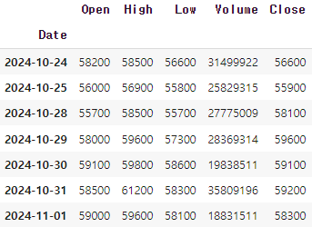
Feature
Label
Sequence
(Time Steps)
Predict

Slide 70
h1
h2
h3
h4
Last Hidden State
은닉층
은닉층
은닉층
은닉층
은닉층
+
+
+
+
+
입력층
입력층
입력층
입력층
입력층
[O,H,L,V]
[O,H,L,V]
[O,H,L,V]
[O,H,L,V]
[O,H,L,V]
[O,H,L,V] = [Open, High, Low, Volume]

Slide 71








Reset Gate
Update Gate
$$H_{t−1}$$
$$H_{t}$$
$$H_{t+1}$$
t-1
GRU
Layer
X
+
t+1
GRU
Layer
$$H_{t−1}$$
$$H_{t}$$
$$H_{t+1}$$
$$1−U_{t}$$
1-
$$U_{t}$$
X
X
$$R_{t}$$
$${\tilde{H}}_{t}$$
sigmoid
sigmoid
tanh
$$X_{t−1}$$
$$X_{t}$$
$$X_{t+1}$$

Slide 72
























$$H_{t−1}$$
$$H_{t}$$
$$H_{t+1}$$
Cell
State
t-1
LSTM
Layer
X
+
t+1
LSTM
Layer
$$C_{t−1}$$
$$C_{t}$$
$$C_{t+1}$$
tanh
X
X
$$F_{t}$$
$$I_{t}$$
$${\tilde{C}}_{t}$$
$$O_{t}$$
sigmoid
sigmoid
tanh
sigmoid
$$H_{t−1}$$
$$H_{t}$$
$$H_{t+1}$$
$$X_{t−1}$$
$$X_{t}$$
$$X_{t+1}$$
LSTM의 cell state 역할 => GRU 계층의 출력 값 H가 수행
LSTM 구조의 활성화 함수 5개 => GRU 구조의 활성화 함수 3개
$$H_{t−1}$$
$$H_{t+1}$$
GRU
Output
t-1
GRU
Layer
$$H_{t}$$
t+1
GRU
Layer
$$H_{t−1}$$
X
+
$$H_{t}$$
$$H_{t+1}$$
$$1−U_{t}$$
1-
$$U_{t}$$
X
$$R_{t}$$
X
$${\tilde{H}}_{t}$$
sigmoid
sigmoid
tanh
$$X_{t−1}$$
$$X_{t}$$
$$X_{t+1}$$

Slide 73


$$H_{t}$$
$$H_{t−1}$$
$$W_{r}$$
X
+
$$H_{t}$$
1-
X
$$R_{t}$$
X
sigmoid
sigmoid
tanh
$$U_{r}$$
$$X_{t}$$

Slide 74


$$H_{t}$$
$$H_{t−1}$$
$$W_{u}$$
X
+
$$H_{t}$$
$$1−U_{t}$$
1-
$$U_{t}$$
X
X
sigmoid
sigmoid
tanh
$$U_{u}$$
$$X_{t}$$

Slide 75



$$H_{t}$$
$$H_{t−1}$$
$$W_{r}$$
$$W_{c}$$
X
+
$$H_{t}$$
$$1−U_{t}$$
1-
$$U_{t}$$
X
X
$$R_{t}$$
$${\tilde{H}}_{t}$$
sigmoid
sigmoid
tanh
$$U_{r}$$
$$U_{c}$$
$$X_{t}$$

Slide 76
$$H_{t}$$
$$H_{t−1}$$
X
+
$$H_{t}$$
$$1−U_{t}$$
1-
$$U_{t}$$
X
X
$$R_{t}$$
$${\tilde{H}}_{t}$$
sigmoid
sigmoid
tanh
$$X_{t}$$

Slide 77
입력
Sequence
안녕하세요
Seq2Seq 모델
Seq2Seq 모델
Encoder
Context
Vector
Decoder
기계 번역 예시
Encoder
Context
Vector
Decoder
입력
Sequence
Hello

Slide 78


나는
집에
간다
LSTM
LSTM
LSTM
$$h$$
Context
Vector
Embedding
Embedding
Embedding
Embedding
Embedding
Embedding
Context
Vector
LSTM
LSTM
LSTM
I
go
home
Embedding
Embedding
Embedding
<SOS>
나는
집에
나는
집에
간다
Embedding
Embedding
Embedding
LSTM
LSTM
LSTM
$$h$$
Context
Vector
LSTM
LSTM
LSTM
Embedding
Embedding
Embedding
Embedding
Embedding
Embedding
I
go
home
<SOS>
나는
집에

